Slide 1


Slide 2

Service Center e Meta-Dados
Aula 05
Explorando os Meta-Dados (Parte 1)

Slide 3

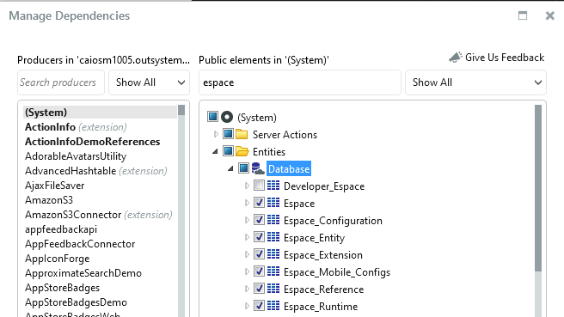
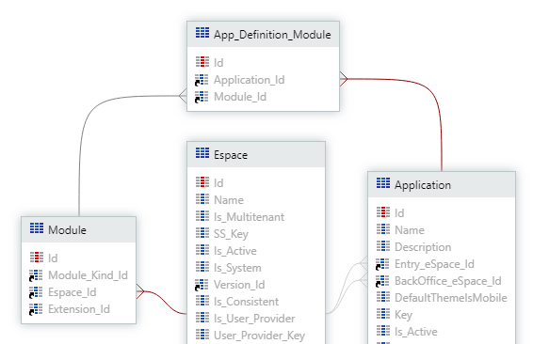
Meta-Dados
Dados que alimentam o Service Center
Essenciais para o funcionamento da plataforma
Encontrados dentro de (System)

Slide 4


Users & Permissions
Entidades User, Role, Group e seus relacionamentos.
Roles efetivas de usuário.
Alteração de permissões programaticamente.
eSpaces/Extensions & Apps
Configurações dos módulos e extensões.
Relacionamento modulo x application.
Versões dos módulos com opção de download do binário.

Slide 5


